Slide 1
3M Clean-Trace™ ATP荧光检测系统
www.yiqibank.com

Slide 2
ATP荧光检测技术的发展
60’s 研究
80’s ATP仪
食品加工成熟卫生监控方法
90’s普遍应用
于食品加工
20世纪末
引入我国
www.yiqibank.com

Slide 3
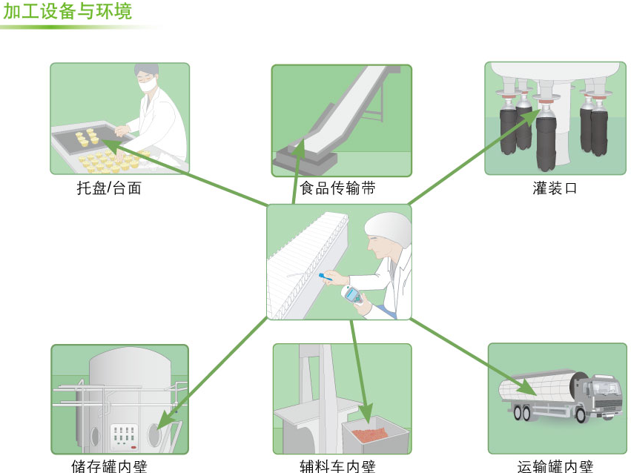
3M Clean-Trace™ ATP荧光检测仪的应用

Slide 4
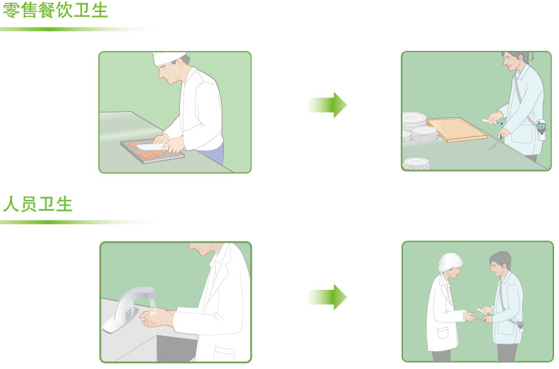
3M Clean-Trace™ ATP荧光检测仪的应用
www.yiqibank.com

Slide 5
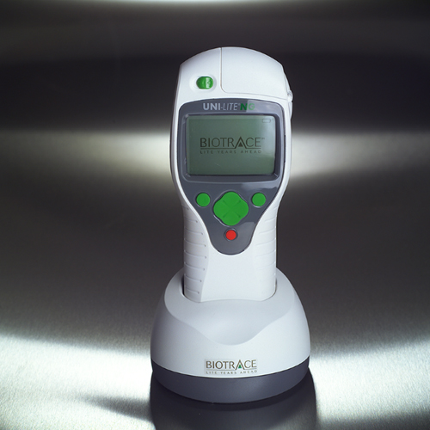
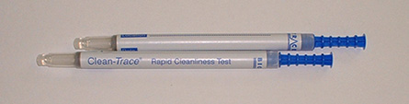
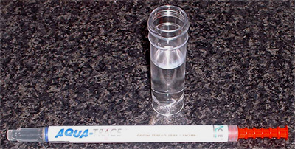
3M Clean-Trace™ ATP荧光检测系统
ATP检测仪
+
采样耗材/试剂
Clean-Trace™表面采样棒
Clean- Trace™水质采样棒
www.yiqibank.com

Slide 6
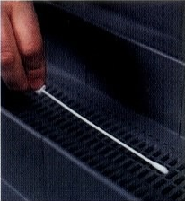

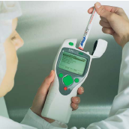
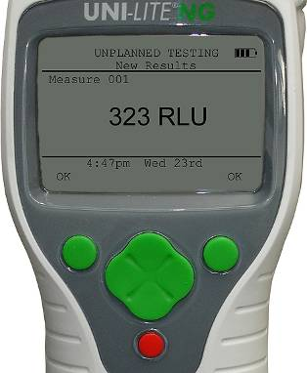
3M Clean-Trace™ ATP荧光检测系统
采样棒
高效ATP提取剂
液态稳定荧光素/荧光酶
采样15秒 + 激活5秒 + 检测10秒 = 结果30秒!
www.yiqibank.com

Slide 7

所有生物细胞均含有ATP
磷酸基团
腺嘌呤核苷
www.yiqibank.com

Slide 8

ATP 主要来源
微生物 人员!!
细菌
酵母 & 霉菌
食品
水果
乳制品
蔬菜
肉类
…等
www.yiqibank.com

Slide 9

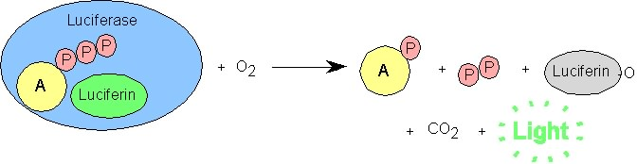
荧光素(Luciferin) / 荧光素酶(Luciferase)
ATP检测原理 — 生物荧光
ATP通过脱去磷酸基来释放能量
荧光素获得ATP释放的能量后发光
www.yiqibank.com

Slide 10
ATP与食物和微生物的关系
发光强度 (RLU)
ATP 水平的增加
微生物或食物残留量的增加
www.yiqibank.com

Slide 11
ATP检测的特点
1分钟内获得结果
快速
定量结果与ATP总量线性相关
准确
灵 敏
10⁻¹⁵mol ATP
优 点
简便
可靠
便携式设计
微生物+食品残留
www.yiqibank.com

Slide 12
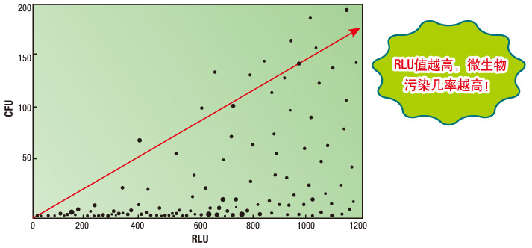
ATP荧光检测与微生物检测的关系
www.yiqibank.com

Slide 13
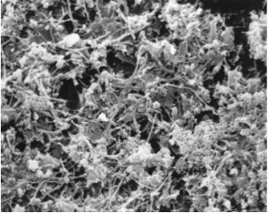


及时反映设备表面的清洁状况
不锈钢台面
未彻底清洗的表面（电子显微镜）
重新清洗，避免产品污染！
www.yiqibank.com

Slide 14
HACCP
关键控制点确认
卫生评价
限值设定
危害分析
ＡＴＰ检测
关键控制点监控
纠正措施
验 证
记录
www.yiqibank.com

Slide 15
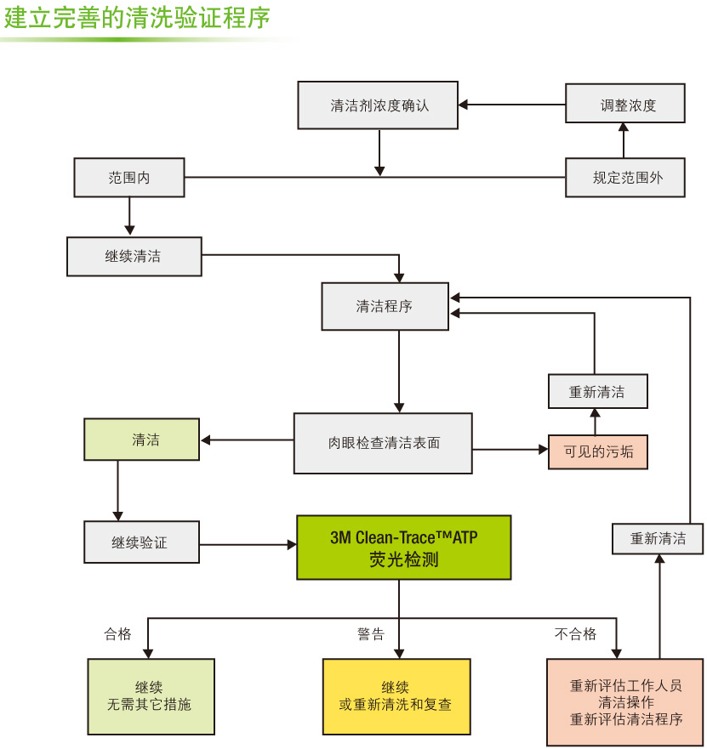
3M Clean-Trace™ ATP荧光检测的意义-清洁管理
www.yiqibank.com

Slide 16
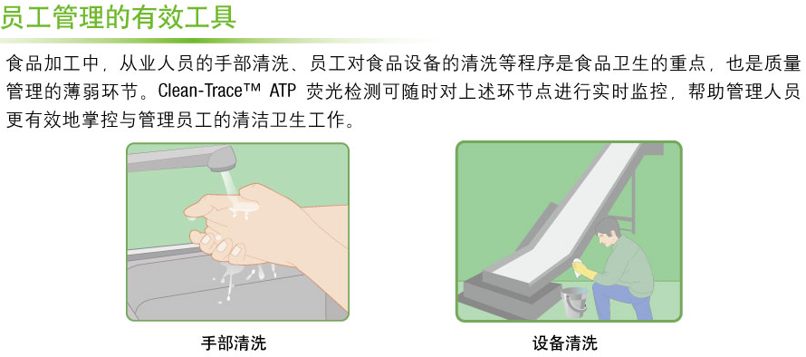
3M Clean-Trace™ ATP荧光检测的意义-清洁管理
www.yiqibank.com

Slide 17
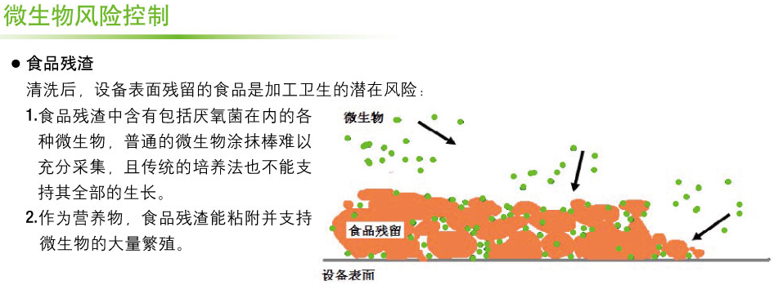
3M Clean-Trace™ ATP荧光检测的意义-清洁管理
www.yiqibank.com

Slide 18
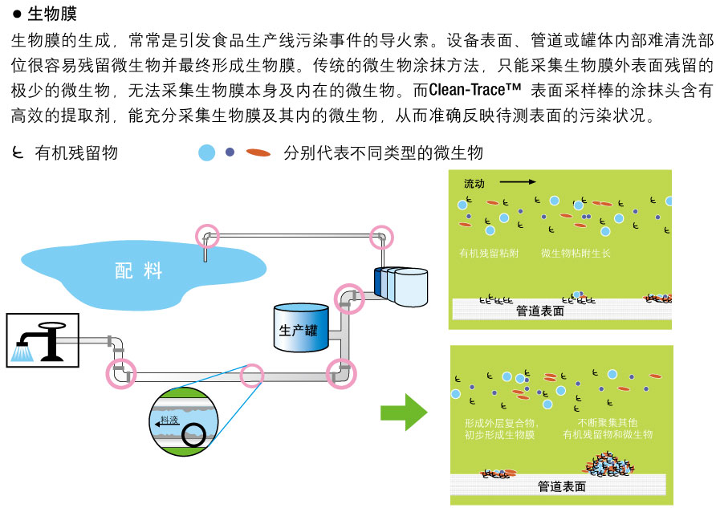
3M Clean-Trace™ ATP荧光检测的意义-清洁管理
www.yiqibank.com

Slide 19
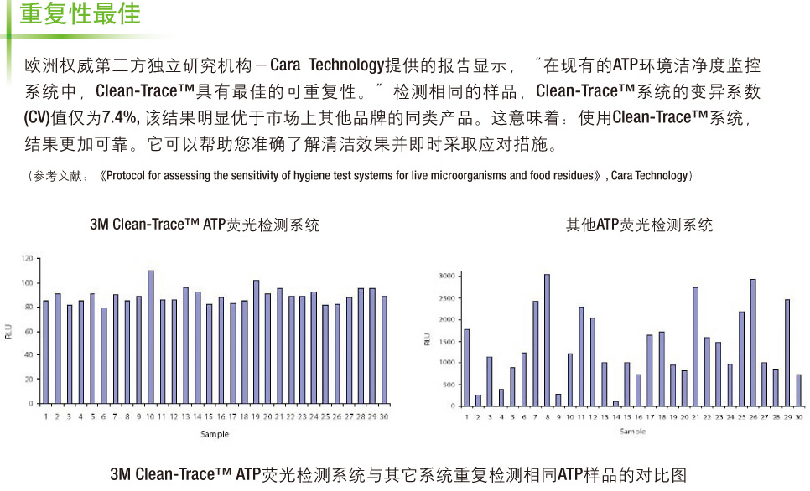
3M Clean-Trace™ ATP荧光检测的技术特点
www.yiqibank.com

Slide 20
重复性 3M vs Hygiena
CV = 7.8%
CV = 59.8%
www.yiqibank.com

Slide 21
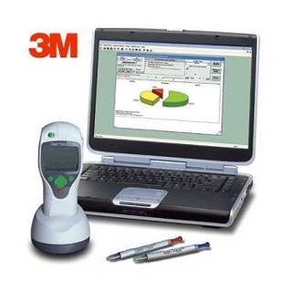
3M Clean-Trace™ATP荧光检测仪的软件支持
www.yiqibank.com

Slide 22
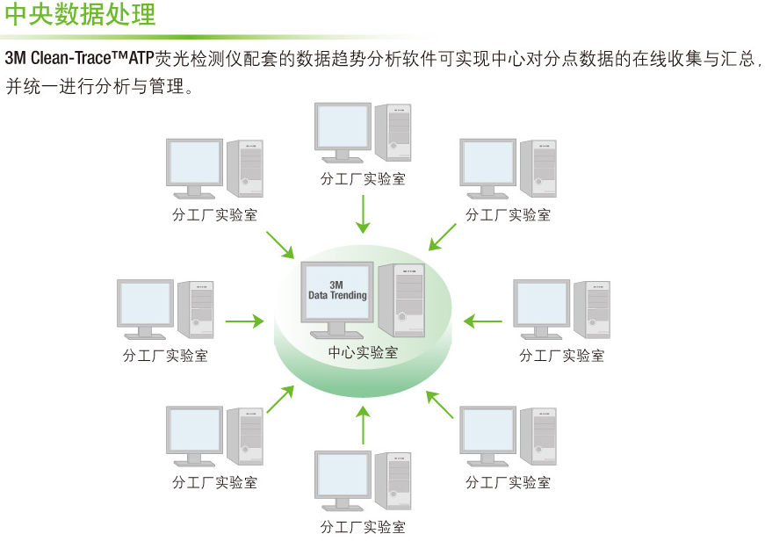
3M Clean-Trace™ ATP荧光检测的技术特点
www.yiqibank.com

Slide 23
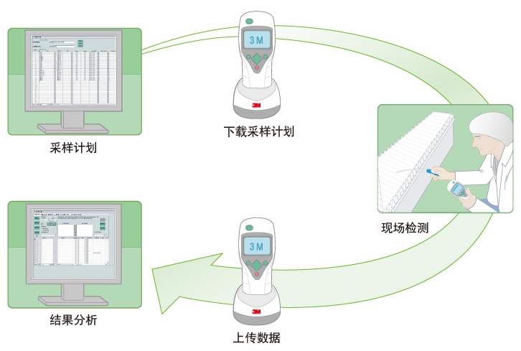
3M Clean-Trace™ ATP 软件
现场QA负责现场实时ATP检测（根据实验室QA制定的采样计划）
实验室QA负责： 1. 制定ATP采样计划并传输至ATP仪
2. 收集现场检测的数据，集中分析

Slide 24
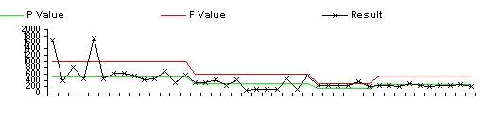
3M Clean-Trace™ ATP 软件
汇总数据，生成结果报告
清洗实施效率的评估
  初次清洗后即检测
清洗最终效果的评估
  生产前的检测
趋势追踪 – 发现问题，找出影响设备清洗质量的因素
初次清洗后的检测结果
再次清洗后的检测结果
每一个位点清洗后的结果趋势图
www.yiqibank.com

Slide 25
3M Clean-Trace™ ATP荧光检测系统的质量控制
 | 项 目 | 目 的 | 操作人 | 所需试剂 | 频 率
试剂 | ATP阳性对照物检测 | 1.检验Clean-Trace™试剂 2.检验操作 | 客户 | 3M Clean-Trace™阳性对照 | 每批试剂
仪器 | 自检 | 1.背景检查 2.检查仪器是否处于合适的误差范围（GMP要求） | 仪器 自动 | — | 每次开机
 | 校准 | 调整参数，使仪器处于合适的误差范围（GMP要求） | 3M | 3M Clean-Trace™阳性对照, Clean-Trace™表面采样棒 | 每两年1次
www.yiqibank.com

Slide 26
ATP荧光检测系统的质控比较
 | ATP阳性对照物检测 | 校准检查 |  | 校准
 |  | 原理 | 特点 | 原理 | 特点
3M | ATP阳性对照品 | 内置功能(发光二极管） | 1.波长与荧光相同 2.开机自动进行 | 利用ATP荧光 | 与实际光完全一致
Hyniena Biocontrol | ATP阳性对照品 | 额外耗材(同位素放射棒） | 1.波长与荧光不同 2.定期人工操作 3.对人伤害 | 同位素放射棒 | 波长与荧光不同
www.yiqibank.com

